Slide 1
Проект Кропачева Александра
2 год яндекс лицея

Slide 2

Идея : CaseBattle

Slide 3

Сайт создан при помощи

Slide 4
Преемущества: 1. Легко раскрутится 2. Невероятный дизайн который я рисовал пока у меня не сломалась рука 3. Удивительные скины 4. Невооброзимая делализация каждй страницы

Slide 5
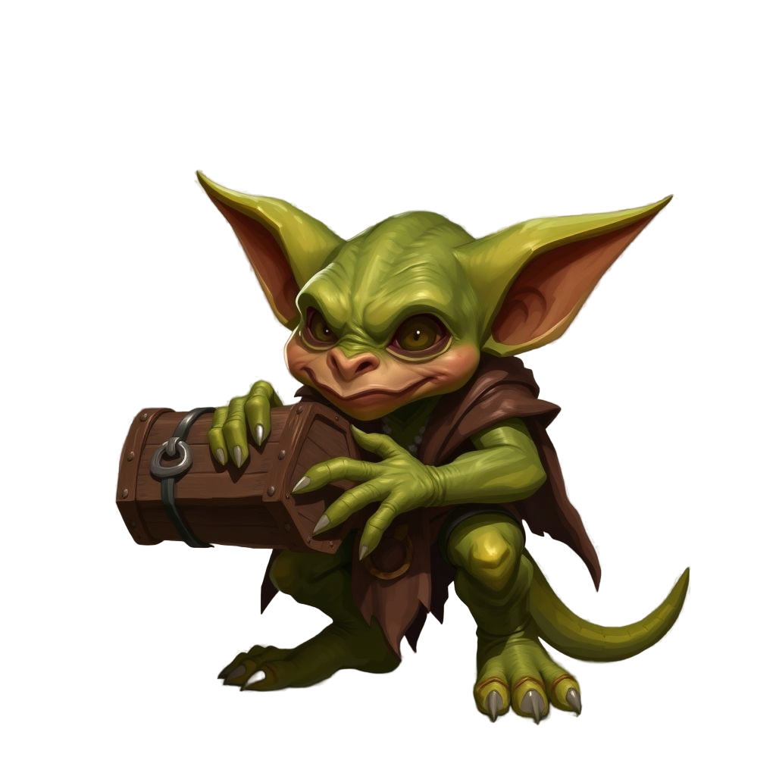
Вот этот самый дизайн:

Slide 6

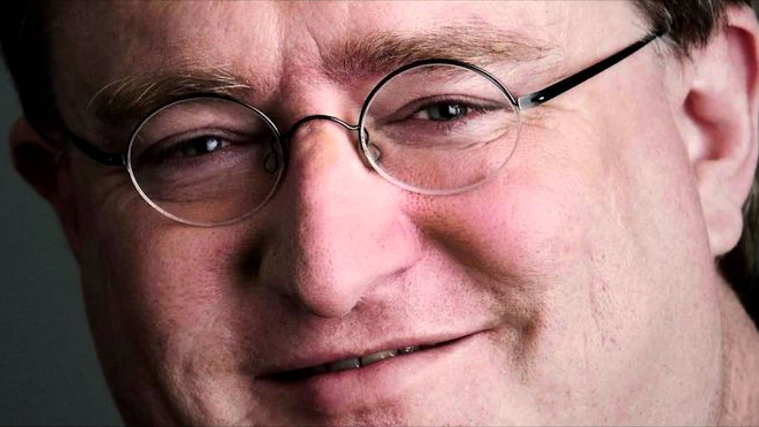
Имеется поддержка от самого габена!!!!!!!!!!!

Slide 7
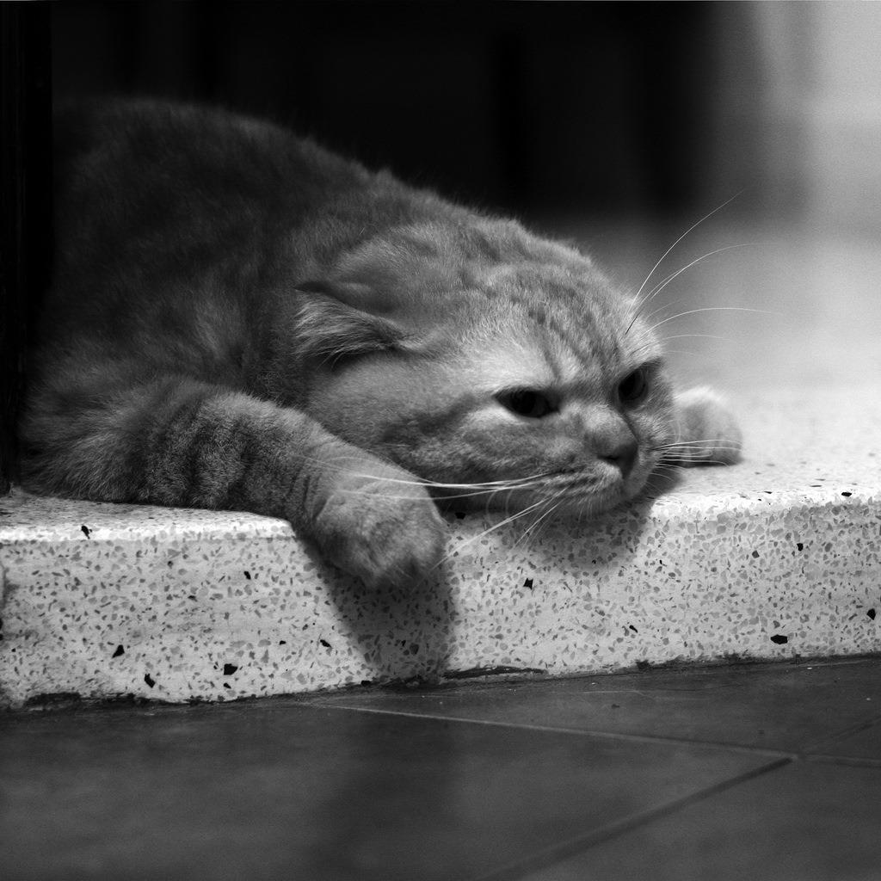
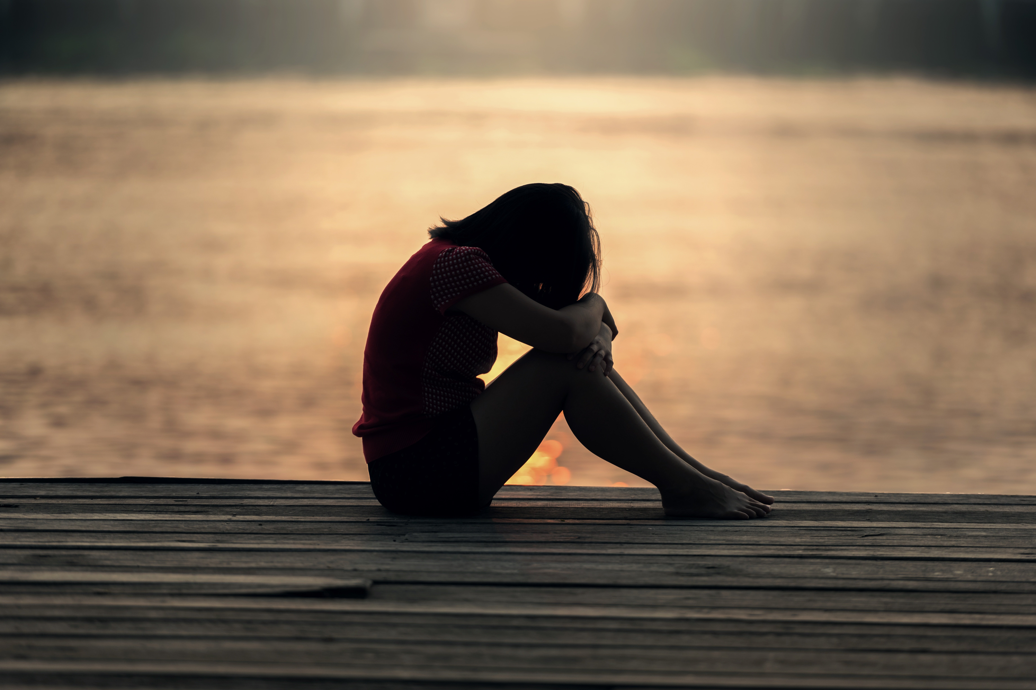
Это все что я придумал(((((

